Slide 1
ΔΙΑΤΡΟΦΗ
Τμήμα: Α’4
Μάθημα: Ερευνητική εργασία
Υπεύθυνη: Αθανασούλη Φωτεινή

Slide 2
ΔΙΑΤΡΟΦΗ ΚΑΙ ΙΣΤΟΡΙΚΗ ΑΝΑΔΡΟΜΗ
Μάθημα: Ερευνητική Εργασία
Καθηγήτρια: κα Αθανασούλη
5^{ο} ΓΕΛ Νέας Σμύρνης
Τμήμα: Α’4
Σοφιαδέλλη Μαριάντζελα
Τοπουζίδη Κων/να
Τσούλφας Γιάννης
Φερίγκι Μαρία

Slide 3
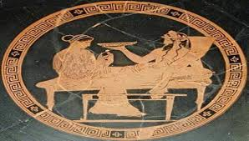
ΔΙΑΤΡΟΦΗ ΣΤΗΝ ΑΡΧΑΙΑ ΕΛΛΑΔΑ
Τις διατροφικές συνήθειες των αρχαίων Ελλήνων χαρακτήριζε η λιτότητα, κάτι που αντικατόπτριζε τις δύσκολες συνθήκες υπό τις οποίες διεξάγετε η ελληνική γεωργική δραστηριότητα. Θεμέλιο τους ήταν η λεγόμενη «μεσογειακή τριάδα»: σιτάρι, λάδι και κρασί.

Slide 4
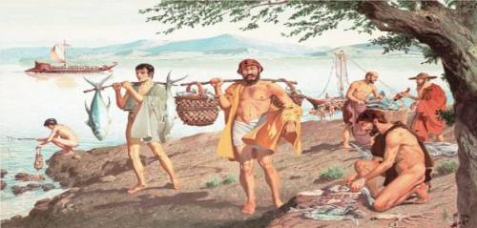
Η στάση των Ελλήνων απέναντι στο ψάρι ποικίλλει ανάλογα με την εποχή. Στο έπος της Ιλιάδας δεν γίνεται κατανάλωση ιχθύων παρά μόνο ψητού κρέατος .Ο Πλάτων το αποδίδει στην αυστηρότητα των εθίμων της εποχής, εντούτοις μοιάζει πως το ψάρι θεωρούνταν φαγητό για φτωχούς. Στην Οδύσσεια αναφέρεται πως οι σύντροφοι του Οδυσσέα κατέφυγαν στο ψάρι, αλλά μόνο γιατί υπέφεραν από την πείνα αφού πέρασαν από τα στενά της Σκύλλας και της Χάρυβδης κι έτσι αναγκάστηκαν να φάνε ότι υπήρχε διαθέσιμο.

Slide 5
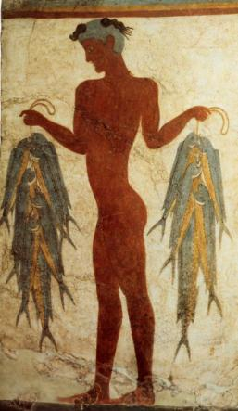
ΙΔΙΑΙΤΕΡΕΣ ΔΙΑΤΡΟΦΙΚΕΣ ΣΥΝΗΘΕΙΕΣ ΤΩΝ ΑΡΧΑΙΩΝ ΕΛΛΗΝΩΝ
Διατροφή των αρρώστων: Οι αρχαίοι Έλληνες ιατροί συμφωνούν για την αναγκαιότητα ιδιαίτερης διατροφής για τους αρρώστους. ο Ιπποκράτης αναφέρεται στις ευεργετικές ιδιότητες της πτισάνης, η οποία αφομοιώνεται εύκολα από τον οργανισμό και προκαλεί πτώση του πυρετού. Εντούτοις, άλλοι τη θεωρούν βαριά, καθώς εμπεριέχει σπόρους κριθαριού, ενώ άλλοι την συνιστούν με την προϋπόθεση να μην τοποθετούνται οι σπόροι αυτοί κατά την προετοιμασία της.

Slide 6
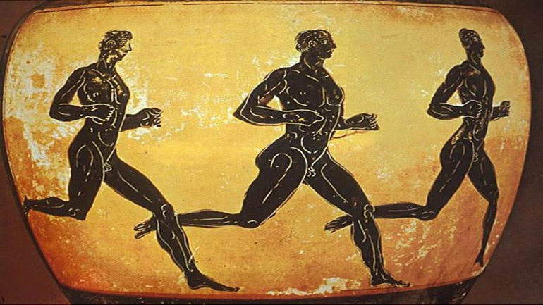
Διατροφή των αθλητών της αρχαιότητας: Αν θεωρήσουμε τον Αιλιανό αξιόπιστη πηγή, ο πρώτος αθλητής που ακολούθησε ποτέ ειδική διατροφή ήταν ο Ίκκος από τον Τάραντα, που έζησε κατά τον 5ο αιώνα π.Χ. Ο Πλάτων επιβεβαιώνει πως ακολουθούσε πολύ πειθαρχημένο πρόγραμμα, με την έκφραση «γεύμα του Ίκκου» να γίνεται παροιμιώδης. Ωστόσο, ο Μίλων από τον Κρότωνα, ολυofhμπιονίκης της πάλης, κατείχε τη φήμη πως κατανάλωνε 7,5 λίτρα κρασιού, 9 κιλά ψωμί και κάμποσο κρέας καθημερινά.

Slide 7
ΤΑ ΓΕΥΜΑΤΑ ΤΩΝ ΑΡΧΑΙΩΝ ΑΙΓΥΠΤΙΩΝ
Παρά το γεγονός ότι δεν υπάρχουν συνταγές από την εποχή εκείνη, έχουμε μια καλή ιδέα για το πώς οι Αιγύπτιοι παρασκεύαζαν το φαγητό τους, χάρη σε διάφορα αντικείμενα που άφηναν στους τάφους.
Οι εργάτες έτρωγαν δύο γεύματα την ημέρα: Ένα πρωινό γεύμα με ψωμί, μπύρα και συχνά κρεμμύδια, και ένα πιο πλούσιο δείπνο με βραστά λαχανικά, κρέας και περισσότερο ψωμί και μπύρα.

Slide 8
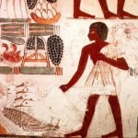
Οι ιερείς και οι βασιλιάδες έτρωγαν ακόμα καλύτερα. Οι τάφοι δίνουν λεπτομέρειες για τα γεύματα με την άγρια γαζέλα ψημένη με μέλι, τις πάπιες στη σούβλα, τα ρόδια και ένα φρούτο που μοιάζει με μούρο που ονομάζεται τζίτζιφο επίσης κέικ με μέλι για επιδόρπιο.
Οι ευγενείς έτρωγαν καλά, όπως λαχανικά, κρέας και δημητριακά σε κάθε γεύμα, καθώς και κρασί και γαλακτοκομικά προϊόντα όπως το βούτυρο και το τυρί.

Slide 9
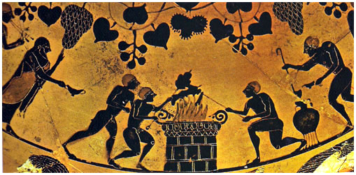
Οι αρχαίοι Ρωμαίοι έτρωγαν συγκεκριμένα είδη κρέατος. Το σιτάρι ήταν ένα βασικό είδος της διατροφής τους καθώς από αυτό παρασκεύαζαν το ψωμί οι γυναίκες. Κυρίως όμως ήταν χορτοφάγοι. Οι Ρωμαίοι έτρωγαν πολλά φρούτα και λαχανικά. Οι αρχαίοι Ρωμαίοι άρχισαν να χρησιμοποιούν την ελιά από τον πρώτο αιώνα π.Χ. . Ένα τυπικό γεύμα των αρχαίων Ρωμαίων ήταν όπως είπαμε πλούσιο σε λαχανικά και φρούτα όπως σπαράγγια ή μήλα, σταφύλια και άλλα. Το κυνήγι, το ψάρι και τα πουλερικά αποτελούσαν πολυτέλεια.

Slide 10
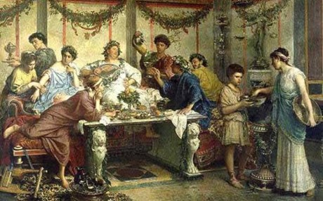
Οι αρχαίοι Ρωμαίοι προτιμούσαν από τα ψάρια το μπαρμπούνι και το θαλάσσιο χέλι. Το κρασί το έπαιρναν από την Ελλάδα και τα ελληνικά νησιά. Το κρασί στην αρχή το έπιναν μαζί με νερό. Οι αρχαίοι Ρωμαίοι ήταν γνωστοί για το καλό φαγητό.

Slide 11
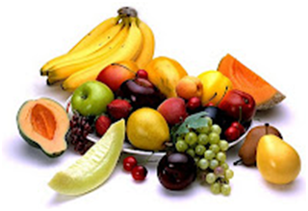
Τα Θετικά της διατροφής
Σαμαντζή Ευδοκία
Στυλίδης Οδυσσέας
Στάγιας Αργύρης
Χατζηδημητρίου Ηλίας
2015-2016

Slide 12
Τα Θετικά της Διατροφής
Όλοι γνωρίζουμε τα οφέλη της υγιεινής διατροφής και ειδικά τα μακροπρόθεσμα οφέλη όπως είναι η μείωση του κινδύνου εμφάνισης καρδιαγγειακών παθήσεων, διαβήτη, καρκίνου και παχυσαρκίας. Επίσης, μπορούμε να διατηρήσουμε τη καλή φυσική μας κατάσταση για μεγαλύτερο διάστημα αργότερα στη ζωή μας.

Slide 13
Άμεσα οφέλη :
1.Φυσιολογικό βάρος (επιθυμητό βάρος) : Οι δίαιτες που υπόσχονται γρήγορα και θεαματικά αποτελέσματα δεν είναι η λύση για να αποκτήσουμε ένα υγιές βάρος.
2.Καλύτερο ανοσοποιητικό σύστημα
3.Νεανικότερη εμφάνιση για περισσότερα χρόνια
4.Βελτιωμένη απόδοση στη δουλειά
5.Οφέλη για την οικογένεια και την κοινωνική ζωή
6.Αύξηση της σωματικής άσκησης.

Slide 14
Μεσογειακή διατροφή
Μεσογειακή διατροφή είναι όρος που επινοήθηκε από τον φυσιολόγο Άνσελ Κις για να περιγράψει το μοντέλο διατροφής, το οποίο ακολουθούσαν οι λαοί των μεσογειακών χωρών που συμπεριλαμβάνονταν στη Μελέτη των Επτά Χωρών. (Ιταλία, Ελλάδα, Ισπανία κ.α.). Στη Διεθνή Διάσκεψη για τις Μεσογειακές Διατροφές το 1993 αποφασίστηκε τι θα θεωρείται υγιεινή, παραδοσιακή Μεσογειακή διατροφή και το 1995 μια ομάδα επιστημόνων του Πανεπιστημίου Χάρβαρντ δημιούργησε την "Πυραμίδα της Μεσογειακής Διατροφής".

Slide 15
Η πυραμίδα της μεσογειακής διατροφής
Στη βάση της βρίσκονται τα τρόφιμα που πρέπει να καταναλώνονται καθημερινά και σε σημαντικές ποσότητες, ενώ στην κορυφή είναι όσα πρέπει να καταναλώνονται σπάνια και σε μικρές ποσότητες.
Καθημερινά:
Δημητριακά και τα προϊόντα τους (ρύζι, ζυμαρικά, ψωμί, κτλ). Παρέχουν ενέργεια, είναι χαμηλά σε λίπος.
Φρούτα και λαχανικά. Αποτελούν πηγή πολλών βιταμινών, ενώ δρουν προστατευτικά
ενάντια στα καρδιαγγειακά νοσήματα και διάφορες μορφές καρκίνου.
Όσπρια και ξηροί καρποί. Έχουν πολλές φυτικές ίνες και βιταμίνες δίνοντας ενέργεια στον οργανισμό.
Ελαιόλαδο. Προστατεύει ενάντια στη στεφανιαία νόσο, μειώνει τα επίπεδα της «κακής» χοληστερόλης, ενώ
αυξάνει την «καλή χοληστερόλη».
Γαλακτοκομικά προϊόντα. Αποτελούν καλή πηγή ασβεστίου που βοηθάει στη διατήρηση της οστικής μάζας
Λίγες φορές την εβδομάδα:
Ψάρια. Μειώνουν την πιθανότητα εμφάνισης στεφανιαίας νόσου.
Πουλερικά. Παρέχουν πρωτεΐνες υψηλής διατροφικής αξίας, καθώς και σίδηρο.
Αυγά. Είναι πλούσια σε πρωτεΐνες, βιταμίνες και ανόργανα στοιχεία.
Γλυκά. Πρέπει να καταναλώνονται με μέτρο.
Λίγες φορές το μήνα:
Κρέας. Περιέχουν πρωτεΐνες υψηλής διατροφικής αξίας, σίδηρο και βιταμίνες.

Slide 16
Τροφές που ευνοούν το ανοσοποιητικό σύστημα
Ψάρια
Κρέατα
Γάλα και γαλακτοκομικά προϊόντα
Πουλερικά
Λαχανικά
Φρούτα
Ξηροί καρποί, σπόροι και δημητριακά

Slide 17
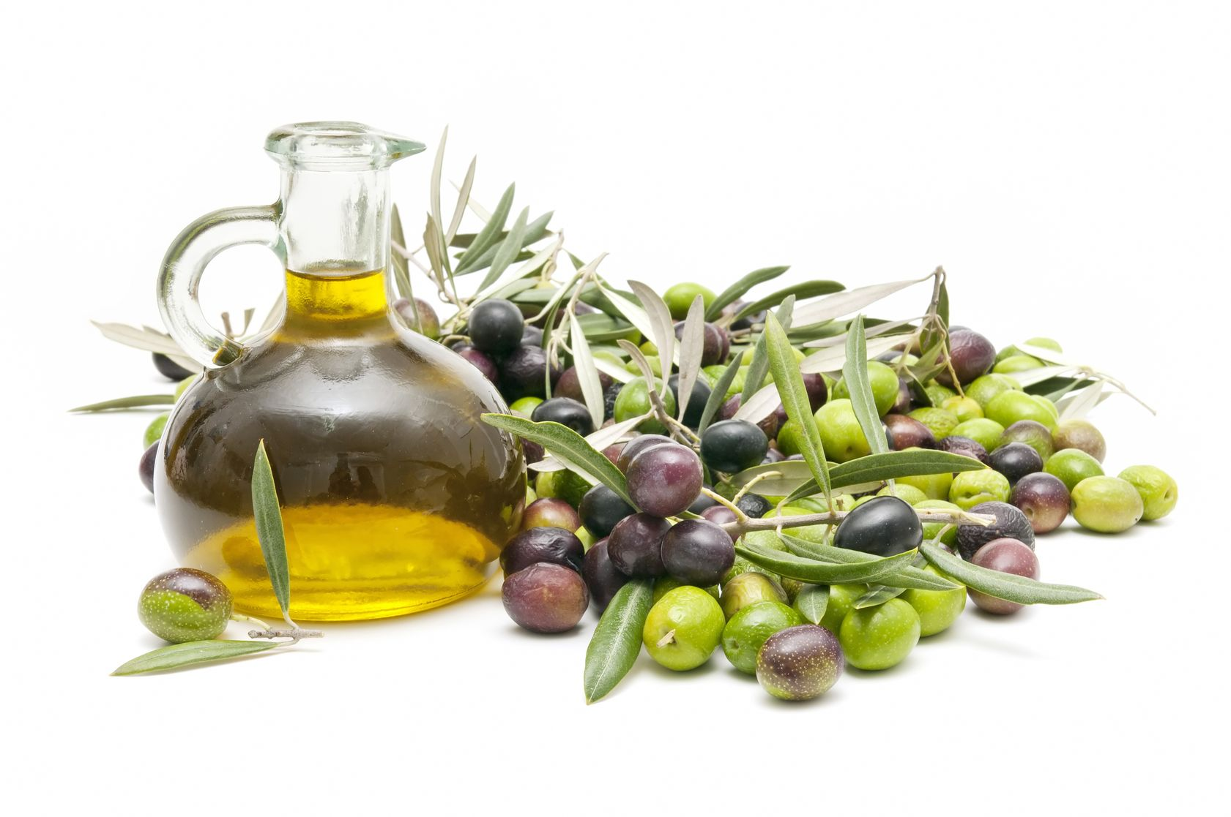
5 λόγοι για να καταναλώνουμε ελαιόλαδο
1. Έχει ιδιαίτερα ευχάριστη και απολαυστική γεύση.
2. Βοηθάει στην πρόληψη της καρδιαγγειακής νόσου, του διαβήτη, κάποιων τύπων καρκίνου και τονώνει το ανοσοποιητικό σύστημα.
3. Το ελαιόλαδο μπορεί να δράσει ως φυσικό παυσίπονο, ενώ περιέχει ουσίες που έχουν αντιφλεγμονώδεις δράσεις.
4. Το ελαιόλαδο βελτιώνει την κυκλοφορία του αίματος και κάνει την αναπνοή ευκολότερη.
5.Τέλος, το ελαιόλαδο περιέχει Ω3 λιπαρά οξέα, τα πλεονεκτήματα των οποίων είναι αδιαμφισβήτητα.

Slide 18
ΔΙΑΤΡΟΦΗ ΚΑΙ ΕΞΕΤΑΣΕΙΣ
Το πρωινό γεύμα είναι απαραίτητο για κάθε παιδί και ο ρόλος του είναι εξαιρετικά σημαντικός, ιδιαίτερα την περίοδο των εξετάσεων, καθώς εξασφαλίζει σωματική και πνευματική ευεξία.
Η κατανάλωση μικρών και συχνών γευμάτων συμβάλλει στο να βρίσκεται ο μαθητής σε εγρήγορση και να αυξάνεται η αποδοτικότητά του
Σωστή ενυδάτωση
την πνευματική διαύγεια που μας χαρίζει ο ύπνος.

Slide 19
ΤΙ ΕΙΝΑΙ ΤΑ ΒΙΟΛΟΓΙΚΑ ΠΡΟΪΟΝΤΑ
Τα βιολογικά προϊόντα είναι το αποτέλεσμα της καλλιέργειας της γης χωρίς χημικά λιπάσματα, τοξικά φυτοφάρμακα και χρειάζονται πιστοποίηση . Η καταπολέμηση των ασθενειών των φυτών καθώς και η λίπανση του εδάφους γίνονται με φυσικές μεθόδους και οργανικά εφόδια.
Για να χαρακτηριστεί ένα προϊόν βιολογικό, πρέπει να είναι το αποτέλεσμα βιολογικής καλλιέργειας τουλάχιστον για τρία χρόνια και να φέρει την κατάλληλη σήμανση στην συσκευασία, δηλαδή το όνομα του οργανισμού και τον κωδικό πιστοποίησής του.

Slide 20
ΠΩΣ ΑΝΑΓΝΩΡΙΖΟΝΤΑΙ
Τα βιολογικά προϊόντα μπορούν να αναγνωριστούν από τις ενδείξεις που φέρουν στη σήμανσή τους (ετικέτα) και το Πιστοποιητικό Προϊόντος που τα συνοδεύει.
Στην ετικέτα του προϊόντος θα πρέπει να φαίνονται τουλάχιστον οι παρακάτω ενδείξεις: Η εμπορική ονομασία του προϊόντος και το στάδιο πιστοποίησής του. Η επωνυμία, τα στοιχεία επικοινωνίας και ο κωδικός πιστοποίησής της επιχείρησης και τέλος ο Ευρωπαϊκός Κωδικός και το λογότυπο του Οργανισμού που έλεγξε και πιστοποίησε την επιχείρηση.

Slide 21
10 λόγοι για να προτιμήσεις βιολογικά προϊόντα
Αποτελούν καθαρή τροφή.
Έχουν υψηλή διατροφική αξία.
Έχουν γεύση πραγματική και γεμάτη, αφού συλλέγονται όταν είναι ώριμα.
Έχουν εγγύηση γνησιότητας.
Περιέχουν 40% περισσότερα αντιοξειδωτικά με αποτέλεσμα να προστατεύουν τον οργανισμό.
Συμβάλλουν στη διατήρηση της αρμονίας με τη φύση.
Στη προστασία του περιβάλλοντος, γιατί στηρίζουν την παραγωγή προϊόντων χωρίς φυτοφάρμακα και λιπάσματα.
Στο να παραμένουν τα εδάφη πάντα γόνιμα.
Στην ανάπτυξη της υπαίθρου.
. Είναι πάντα φρέσκα, αφού συλλέγονται και πωλούνται μόνο στην “εποχή τους”.

Slide 22
ερωτηματολογιο
Στα πλαίσια του μαθήματος πραγματοποιήθηκε μια έρευνα σχετικά με τη διατροφή .Φτιάξαμε και ένα ερωτηματολόγιο το οποίο μοιράστηκε σε 40 μαθητές ηλικίας 15-16 ετών ,στο 5^{ο} Λύκειο Ν . Σμύρνης . Τα αποτελέσματα είναι τα εξής.
Σμυρνιούδη Βικτώρια-Παρασκευή
Σουλιούδη Ειρήνη
Σουλιώτη Χριστίνα
Στεργίου Ιωάννα
Χιώτης Πάρης

Slide 23
Ερώτηση 1
Τρώτε πρωινό;
α)Κάθε μέρα
β)Μερικές φορές
γ)Σπάνια
δ)Ποτέ

Slide 24
Ερώτηση 2
Πόσα ποτήρια νερό πίνετε την ημέρα;
α)2
β)5
γ)7
δ)περισσότερα

Slide 25
Ερώτηση 3
Κατά την διάρκεια της εβδομάδας πόσες φορές τρώνε γλυκά;
α)2-3
β)4-5
γ)κάθε μέρα

Slide 26
Ερώτηση 4
Συνοδεύετε το φαγητό σας με σαλάτα;
α)Πάντα
β)Συχνά
γ)Σπάνια
δ)Ποτέ

Slide 27
Ερώτηση 5
Πόσες φορές την εβδομάδα τρώτε όσπρια;
α)καμία
β)μία
γ)δύο
δ)περισσότερες

Slide 28
Ερώτηση 6
Πόσες φορές την εβδομάδα τρώτε κρέας;
α)καμία
β)μία
γ)δύο
δ)περισσότερες

Slide 29
Ερώτηση 7
Πόσα φρούτα τρώτε την ημέρα;
α)κανένα
β)ένα
γ)δύο
δ)περισσότερα

Slide 30
Ερώτηση 8
Πόσες φορές την εβδομάδα τρώτε γρήγορο φαγητό(fast food);
α)καμία
β)μία
γ)δύο
δ)περισσότερες

Slide 31
Ερώτηση 9
Πόσες φορές την εβδομάδα καταναλώνετε ψάρι;
α)καμία
β)μία
γ)δύο
δ)περισσότερες

Slide 32
Ερώτηση 10
Τι τρώτε συνήθως στα διαλείμματα του σχολείου;
α)Τίποτα
β)σνακ(τσιπς, μπισκότα)
γ)κάτι από το σπίτι (τοστ, φρούτα)
δ)αγοράζω κάτι από την καντίνα του σχολείου

Slide 33
Ευχαριστούμε για την προσοχή σας

